Slide 1
Giới thiệu về Thymeleaf

Slide 2

Thymeleaf
Thymeleaf là một thư viện mô tả được sử dụng rộng rãi trong phát triển web với Java.
https://www.thymeleaf.org/documentation.html

Slide 3
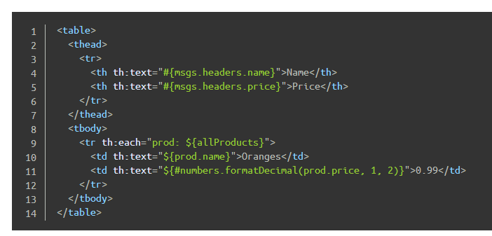


Slide 4
Thymeleaf expression
Thymeleaf expression là một loại biểu thức sử dụng trong Thymeleaf templates để xử lý và hiển thị dữ liệu động từ các đối tượng Java vào các template HTML.
Cú pháp của Thymeleaf expression thường được đặt trong các thuộc tính của các thẻ HTML, hoặc trong nội dung của các thẻ đặc biệt như th:block, th:text, th:if, th:each, v.v. Các biểu thức Thymeleaf bắt đầu bằng tiền tố th:.

Slide 5

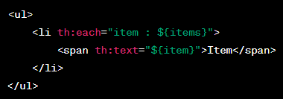

Slide 6

Dependency

